Slide 1
TRƯỜNG TIỂU HỌC NGUYỄN CÔNG SÁU
KÍNH CHÀO QUÝ THẦY CÔ VỀ DỰ GIỜ
Môn Tập đọc
Lớp 5B
Notes:
1

Slide 2
Tập đọc
Khởi động:
- Đọc khổ thơ 1,2 bài Về ngôi nhà đang xây
Những chi tiết nào vẽ lên hình ảnh một ngôi nhà đang xây ?
- Đọc khổ thơ 3, 4 bài Về ngôi nhà đang xây
Bài thơ nói lên điều gì ?

Slide 4
Tập đọc
Thầy thuốc như mẹ hiền
Theo Trần Phương Hạnh
Luyện đọc Tìm hiểu bài
- Từ ngữ:
Hải Thượng Lãn Ông
Khi từ giã nhà thuyền chài, ông chẳng những không lấy tiền mà còn cho thêm gạo, củi.
Khi từ giã nhà thuyền chài, ông chẳng những không lấy tiền mà còn cho thêm gạo, củi.
/
/
//

Slide 5
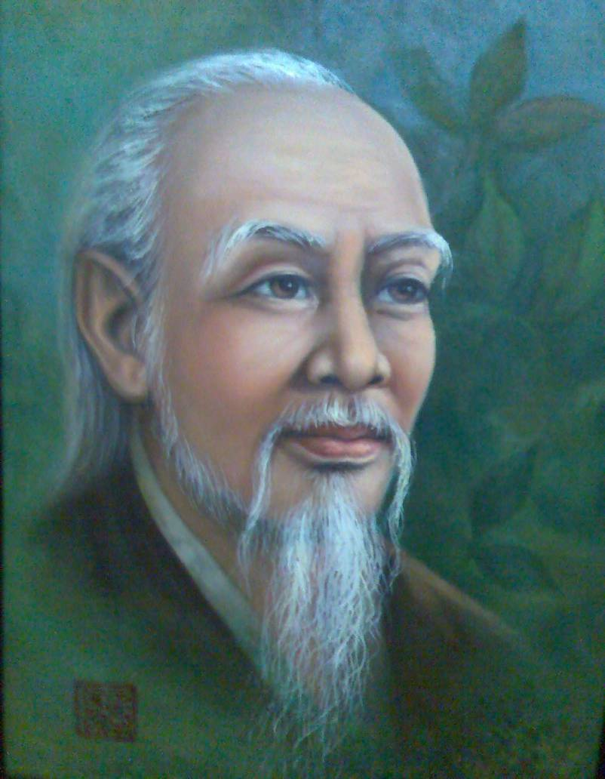

Slide 6
Tập đọc
Thầy thuốc như mẹ hiền
Theo Trần Phương Hạnh
Luyện đọc Tìm hiểu bài
- Từ ngữ:
Hải Thượng Lãn Ông
danh lợi
Khi từ giã nhà thuyền chài, ông chẳng những không lấy tiền mà còn cho thêm gạo, củi.
/
/
//

Slide 7
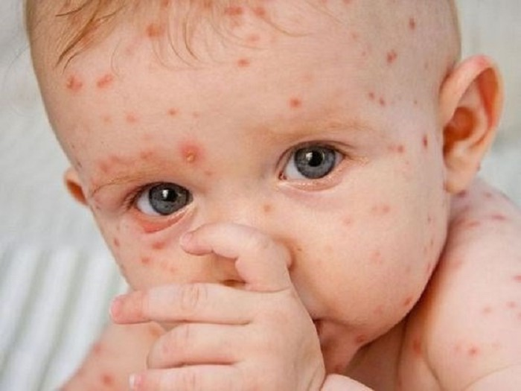
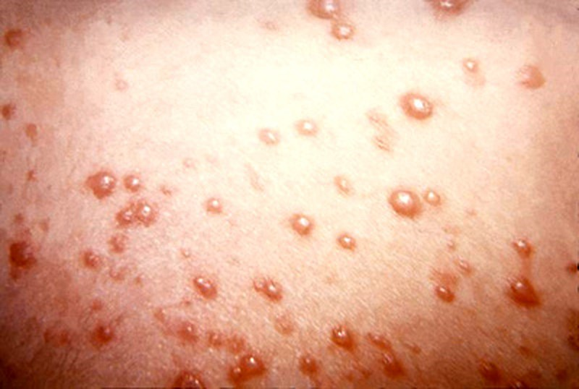

Slide 8
Tập đọc
Thầy thuốc như mẹ hiền
Theo Trần Phương Hạnh
Luyện đọc Tìm hiểu bài
- Từ ngữ:
Hải Thượng Lãn Ông
danh lợi
, bệnh đậu,
tái phát
, ngự y
Khi từ giã nhà thuyền chài, ông chẳng những không lấy tiền mà còn cho thêm gạo, củi.
/
/
//

Slide 9
Tập đọc
Thầy thuốc như mẹ hiền
Theo Trần Phương Hạnh
Tìm hiểu bài:
Câu1: Tìm những chi tiết nói lên lòng nhân ái của Lãn Ông trong việc ông chữa bệnh cho con người thuyền chài.
Ông tự đến thăm, tận tụy chăm sóc người bệnh, không ngại khổ, ngại bẩn, không lấy tiền mà còn cho họ gạo, củi.

Slide 11
Tập đọc
Thầy thuốc như mẹ hiền
Theo Trần Phương Hạnh
Tìm hiểu bài:
Câu 2: Điều gì thể hiện lòng nhân ái của Hải Thượng Lãn Ông trong việc ông chữa bệnh cho người phụ nữ?
Ông tự buộc tội mình về cái chết của người bệnh không phải do ông gây ra. Điều đó chứng tỏ ông là một người có lương tâm và trách nhiệm .

Slide 12
Tập đọc
Thầy thuốc như mẹ hiền
Theo Trần Phương Hạnh
Tìm hiểu bài:
Câu 3: Vì sao có thể nói Lãn Ông là một người không màng danh lợi?
Nhiều lần được nhà vua vời vào cung chữa bệnh và được tiến cử vào chức ngự y, song ông đã khéo chối từ.

Slide 13
Tập đọc
Thầy thuốc như mẹ hiền
Theo Trần Phương Hạnh
Tìm hiểu bài:
Câu 4: Em hiểu nội dung hai câu thơ cuối bài như thế nào?
- Lãn Ông không màng danh lợi chỉ chăm chăm làm việc nghĩa.
- Công danh rồi sẽ trôi đi chỉ có tấm lòng nhân nghĩa là còn mãi.
- Tấm lòng nhân nghĩa mới đáng quý, không thể đổi thay

Slide 14
Tập đọc
Thầy thuốc như mẹ hiền
Theo Trần Phương Hạnh
Luyện đọc Tìm hiểu bài
- Từ ngữ:
Hải Thượng Lãn Ông
danh lợi
, bệnh đậu,
tái phát
, ngự y
Khi từ giã nhà thuyền chài, ông chẳng những không lấy tiền mà còn cho thêm gạo, củi.
- Nội dung:
/
Ca ngợi tài năng, tấm lòng nhân hậu và nhân cách cao thượng của Hải Thượng Lãn Ông.
/
//

Slide 15
Tập đọc
Thầy thuốc như mẹ hiền
Theo Trần Phương Hạnh
Luyện đọc diễn cảm
Có lần, một người thuyền chài có đứa con nhỏ bị bệnh đậu nặng, nhưng nhà nghèo, không có tiền chữa. Lãn Ông biết tin bèn đến thăm. Giữa mùa hè nóng nực, cháu bé nằm trong chiếc thuyền nhỏ hẹp, người đầy mụn mủ, mùi hôi tanh bốc lên nồng nặc. Nhưng Lãn Ông vẫn không ngại khổ. Ông ân cần chăm sóc đứa bé suốt một tháng trời và chữa khỏi bệnh cho nó. Khi từ giã nhà thuyền chài, ông chẳng những không lấy tiền mà còn cho thêm gạo, củi.
Có lần, một người thuyền chài có đứa con nhỏ bị bệnh đậu nặng, nhưng nhà nghèo, không có tiền chữa. Lãn Ông biết tin bèn đến thăm. Giữa mùa hè nóng nực, cháu bé nằm trong chiếc thuyền nhỏ hẹp, người đầy mụn mủ, mùi hôi tanh bốc lên nồng nặc. Nhưng Lãn Ông vẫn không ngại khổ. Ông ân cần chăm sóc đứa bé suốt một tháng trời và chữa khỏi bệnh cho nó. Khi từ giã nhà thuyền chài, ông chẳng những không lấy tiền mà còn cho thêm gạo, củi.

Slide 16
Tập đọc
Thầy thuốc như mẹ hiền
Theo Trần Phương Hạnh
Luyện đọc Tìm hiểu bài
- Từ ngữ:
Hải Thượng Lãn Ông
danh lợi
, bệnh đậu,
tái phát
, ngự y
Khi từ giã nhà thuyền chài, ông chẳng những không lấy tiền mà còn cho thêm gạo, củi.
- Nội dung:
/
Ca ngợi tài năng, tấm lòng nhân hậu và nhân cách cao thượng của Hải Thượng Lãn Ông.
/
//

Slide 17
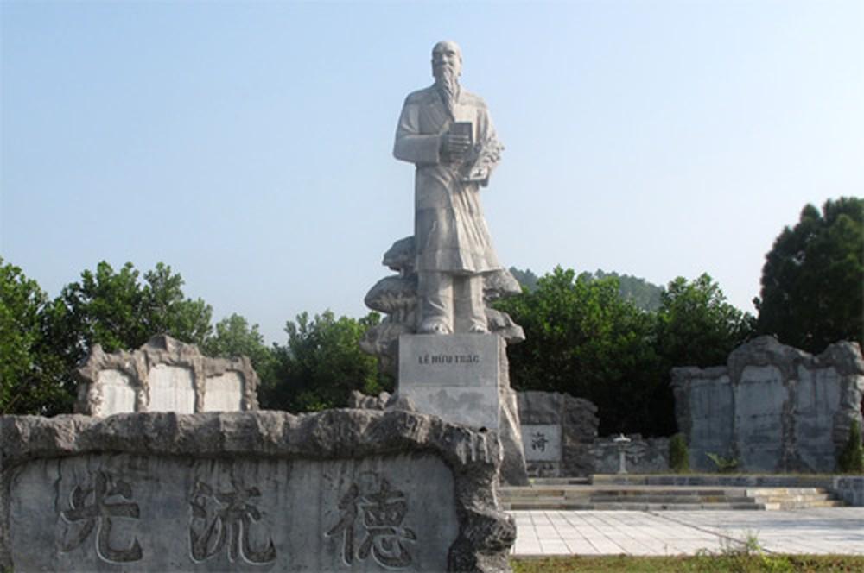

Slide 18
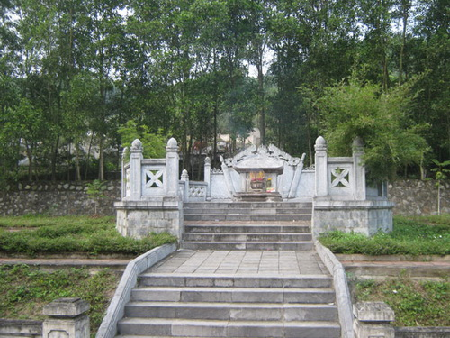

Slide 19
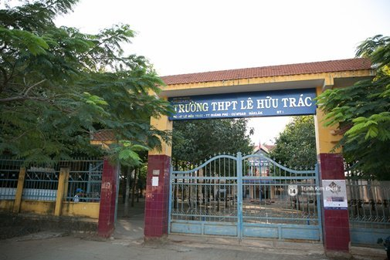

Slide 20
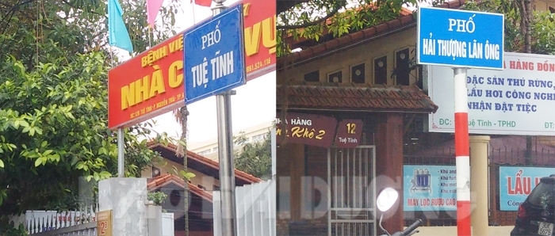

Slide 21
Tập đọc
Thầy thuốc như mẹ hiền
Theo Trần Phương Hạnh
Luyện đọc Tìm hiểu bài
- Từ ngữ:
Hải Thượng Lãn Ông
danh lợi
, bệnh đậu,
tái phát
, ngự y
Khi từ giã nhà thuyền chài, ông chẳng những không lấy tiền mà còn cho thêm gạo, củi.
- Nội dung:
/
Ca ngợi tài năng, tấm lòng nhân hậu và nhân cách cao thượng của Hải Thượng Lãn Ông.
/
//

Slide 22
ch©n thµnh c¶m ¬n thÇy c« vµ c¸c em häc sinh
kính chúc quý thầy cô cùng các em sức khoẻ

